Slide 1
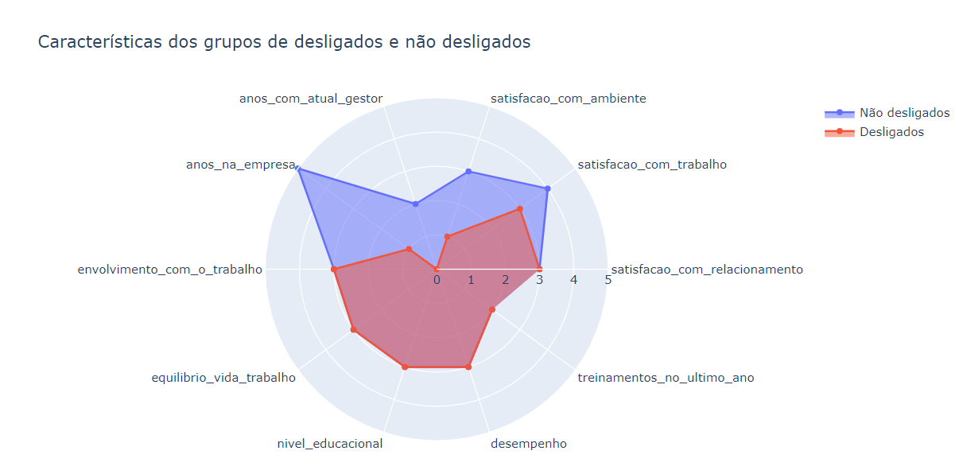
Análise de característica

Slide 2
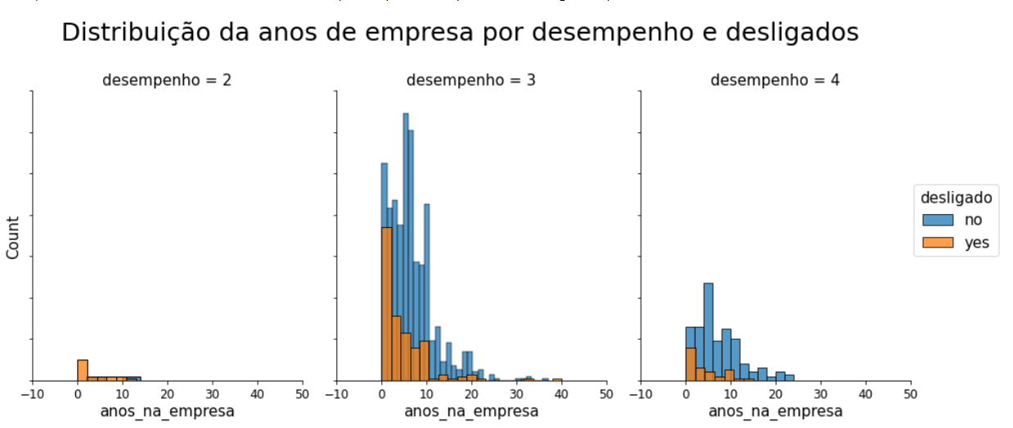
Desempenho por tempo

Slide 3
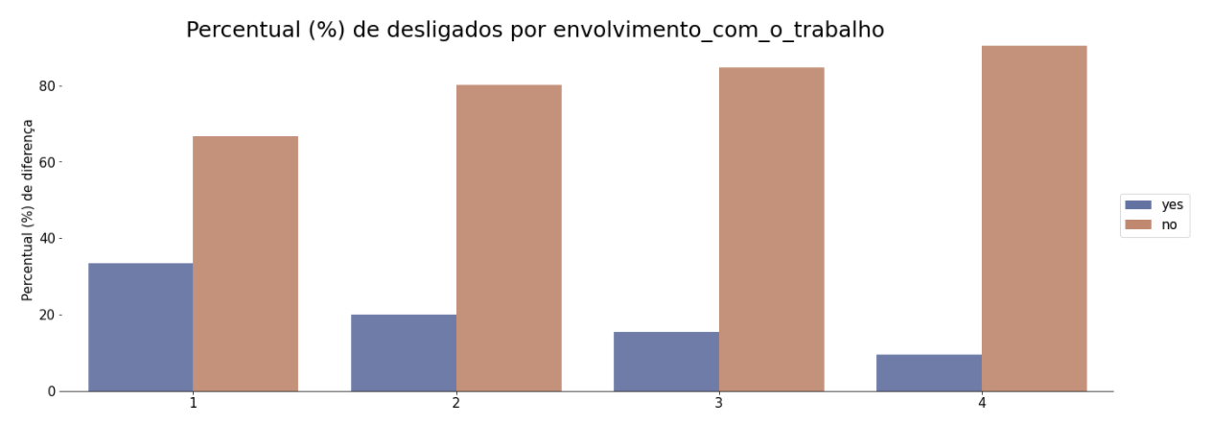
Envolvimento com o trabalho

Slide 4
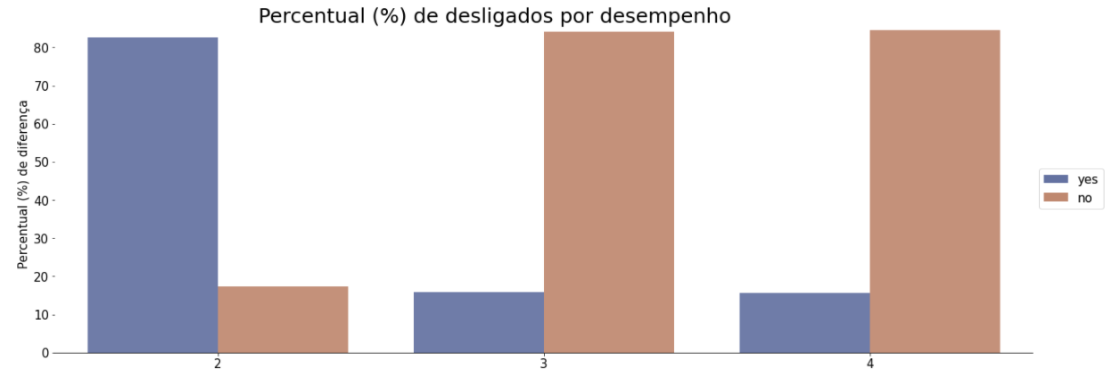
Análise por desempenho

